Slide 1
ĐỊA LÍ 7
ÔN TẬP

Slide 2
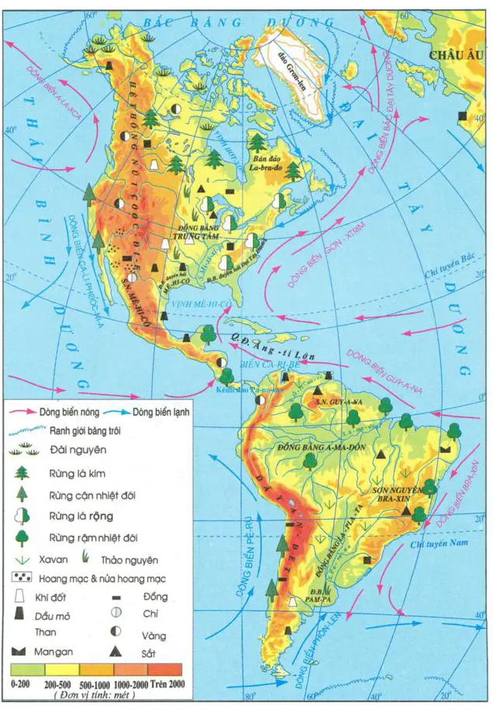
Trình bày vị trí, giới hạn của châu Mĩ?
Châu Mĩ có diện tích rộng lớn 42 triệu km², nằm hoàn toàn ở nửa cầu Tây.
Lãnh thổ trải dài qua nhiều vĩ độ, từ vùng cực Bắc đến 55 độ Nam.
Phía bắc giáp Bắc Băng Dương, phía tây giáp Thái Bình Dương, phía đông giáp Đại Tây Dương.

Slide 3
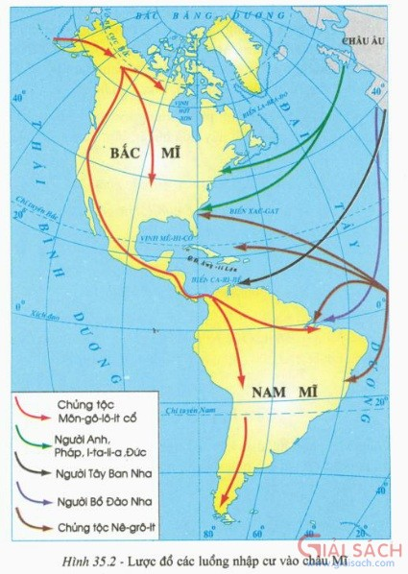

Slide 4
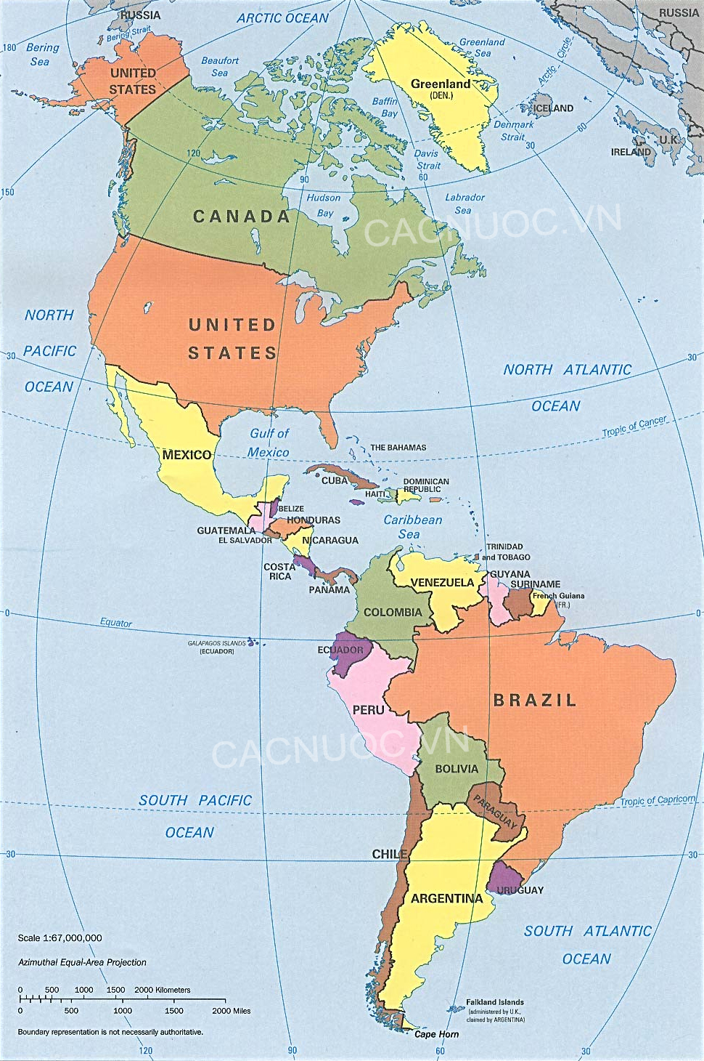
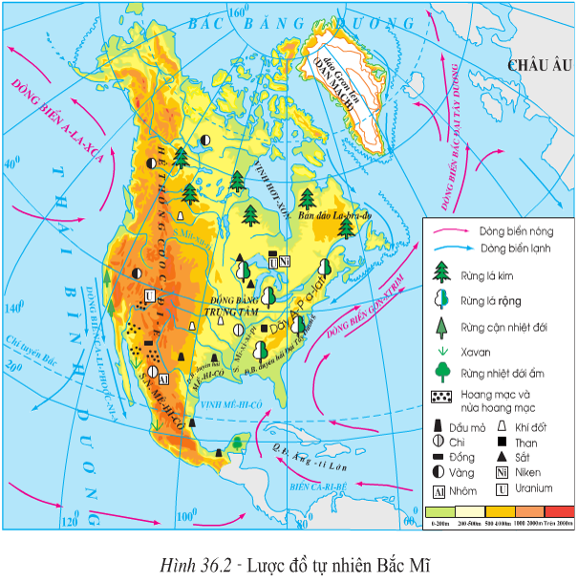

Slide 5
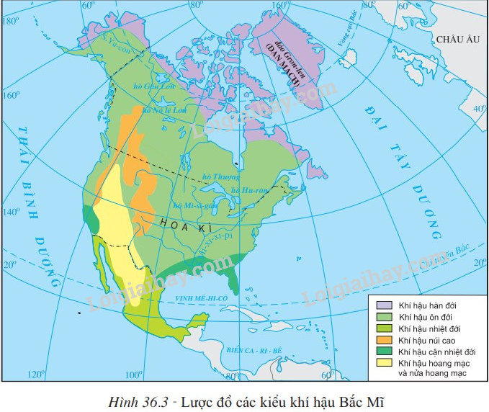
Cho biết kiểu khí hậu nào chiếm diện tích lớn nhất? Tại sao?
Khí hậu ôn đới chiếm diện tích lớn nhất
Do phần lớn lãnh thổ của Bắc Mĩ nằm ở môi trường đới ôn hòa.

Slide 6
Nền nông nghiệp Hoa Kì và Canađa phát triển đạt đến trình độ cao nhờ những điều kiện nào?
Nhờ vào những điều kiện quan trọng sau:
Điều kiện tự nhiên thuận lợi (đất đai rộng lớn, nguồn nước dồi dào, khí hậu đa dạng…)
Áp dụng phổ biến khoa học kĩ thuật tiên tiến vào sản xuất
Chuyên môn hóa sản xuất theo thế mạnh từng vùng

Slide 7
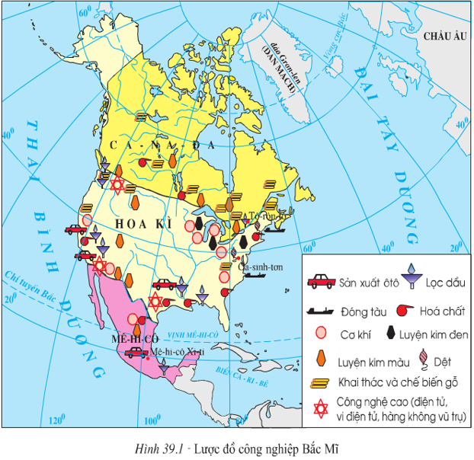
Trình bày một vài nét về nền công nghiệp Hoa Kì?
Hoa Kì có nền công nghiệp đứng đầu thế giới với đầy đủ các ngành chủ yếu, trong đó ngành hàng không-vũ trụ phát triển mạnh mẽ.
- Vùng Đông Bắc Hoa Kì phát triển các ngành truyền thống trong khi vùng phía Tây và Nam Hoa Kì lại phát triển các ngành đòi hỏi kĩ thuật cao.

Slide 8
Câu 7. Tại sao ngành dịch vụ của các nước Bắc Mĩ rất phát triển, đóng góp lớn cho nền kinh tế các nước này?
Nguyên nhân:
Do nền kinh tế các nước Bắc Mĩ phát triển, thu nhập của người dân cao nên nhu cầu về dịch vụ rất lớn
(ngân hàng, bảo hiểm, du lịch, giao thông vận tải…)

Slide 9
Mục tiêu:
Kết hợp thế mạnh của cả 3 nước, tạo ra 1 thị trường chung rộng lớn, tăng sức cạnh tranh trên thị trường thế giới.

Slide 10
Giống nhau: có cấu trúc địa hình chia làm 3 phần, kéo dài theo chiều kinh tuyến: núi cao ở phía tây, đồng bằng ở giữa, sơn nguyên ở phía đông.
Khác:
*So sánh
Coocđie ở Bắc Mĩ
với
Anđet ở Nam Mĩ

Slide 11
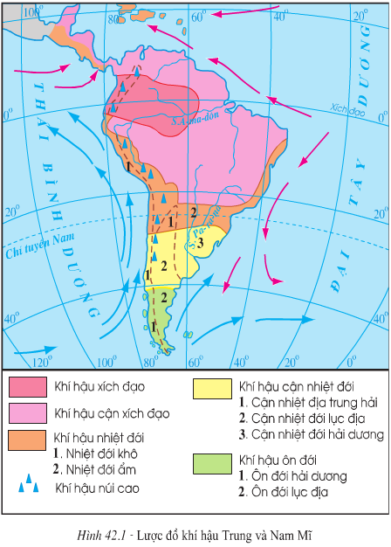
Tại sao Trung và Nam Mĩ lại có gần đủ các kiểu khí hậu trên Trái Đất?
Trung và Nam Mĩ có gần đủ các kiểu khí hậu trên Trái Đất do:
+ lãnh thổ trải dài từ vùng chí tuyến Bắc đến gần vòng cực Nam,
+ có lục địa Nam Mĩ rộng lớn
+ và có hệ thống núi cao An-đét đồ sộ ở phía tây.

Slide 12
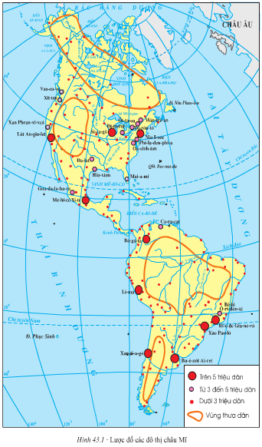

Slide 15
